Slide 1
欢乐逛技术交流之
Git版本管理

Slide 2
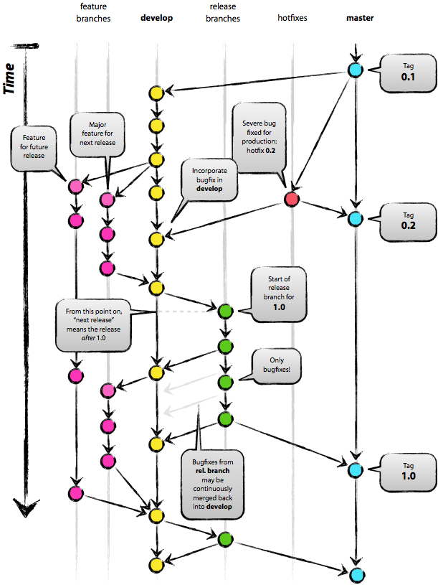
Git版本管理 Git是一个开源的分布式版本控制系统，用以有效、高速的处理从很小到非常大的项目版本管理

Slide 3

Git基础 git init
Git init
初始化一个项目:当你需要给新的项目引入版本管理的时候，进入项目文件夹，运行此命令

Slide 4
Git基础 git clone
Git clone
从别的地方拷贝一个项目到本地用此命令
注意参数-b
git clone /service/dev/hlg/promo/app/code/Core
从该仓库下拷贝master分支到本地
git clone –b dev /service/dev/hlg/promo/app/code/Core
从该仓库下拷贝dev分支到本地，下次提交也是提交到 dev分支

Slide 5
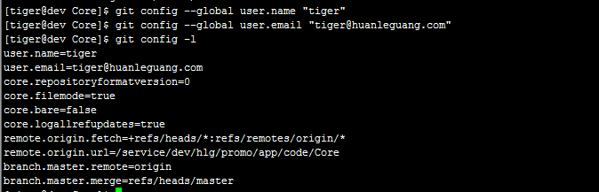
Git基础 git config（1）
Git config
初始化一个项目:当你需要给新的项目引入版本管理的时候，进入项目文件夹，运行此命令
git config –l 显示仓库配置

Slide 6

Git基础 git config（2）
Git config
git config --get remote.origin.url 只显示某个配置项

Slide 7
Git基础 git status
Git status查看哪些文件发生了改动
此命令在git commit 之前有用

Slide 8
Git基础 git diff
Git diff 文件对比
git diff 查看working tree与index file的差别
git diff --cached 查看index file与commit的差别
git diff HEAD 查看working tree和commit的差别。
git diff path/fileName查看指定文件的修改
git diff localBranch remoteBranch filePath比较某个文件和远程分支上的区别

Slide 9
Git基础 git whatchanged
Git whatchanged查看分支区别
比git diff更详细，显示出了修改的文件名称、
git whatchanged -p master..who //查看who分支跟master分支有什么区别

Slide 10
Git基础 git log
Git log查看提交日志
git log –p 显示详细的变更记录
git log stable..master // 只列出在master中，但不在分支stable的变更

Slide 11
Git基础 git add
Git add 添加文件到索引库（只有添加到index，文件变更git才追踪得到）
git add . 添加项目下所有的文件到index
git add path/fileName 添加path路径下的fileName文件到索引(用于有选择的提交修改)

Slide 12
Git基础 git commit
Git commit提交到本地仓库
git commit –m “本次提交的备注” 将之前add到索引库的文件提交到仓库
git commit –am “本次提交的备注” 将项目中中所有被追踪的有变更的文件提交到版本库，相当于运行了：git add 和git commit

Slide 13
Git基础 git push（1）
Git push将本地仓库提交到服务器仓库
git push origin dev将本地的dev分支提交到服务器仓库
git push origin dev:dev_2013 将本地的dev分支提交到服务器仓库作为dev_2013分支
git push 默认提交到本地分支指向的服务器分支，比如从dev clone下来的，就是到dev分支

Slide 14
Git基础 git push（2）
git push :dev 删除远程的dev分支
git push –delete tag tagName 删除远程的tag：tagName

Slide 15
Git基础 git fetch
Git fetch从远程获取最新版本到本地
git fetch /service/dev/hlg/promo/app/code/Core master:who从远程获取master分支作为本地的who分支

Slide 16
Git基础 git merge
Git merge把一个分支或或某个commit的修改合并现在的分支上
git merge branchName 将branchName分支合并到当前分支
git merge –no-ff branchName --no-ff，即not fast forward，其作用是：要求git merge即使在fast forward条件下也要产生一个新的merge commit,这个参数是为了保持分支演变的顺畅

Slide 17
Git基础 git pull
Git pull从远程获取最新版本并merge到本地
相当于运行git fetch 后再运行git merge

Slide 18
Git基础 git branch
Git branch 查看分支，没有参数，为查看本地分支
git branch –r 查看远程分支
git branch –a 查看所有的分支[含远程分支]
git branch branchName创建一个新的分支
git branch –d branchName 删除本地brachName分支
git branch –D branchName强制删除本地branchName，即使没有提交也删除

Slide 19
Git基础 git checkout
Git checkout迁出一个分支的特定版本
git checkout branchName 切换到branchName分支
git checkout -b branchName oldBranch 以分支oldBranch为基础创建新分支branchName并切换到branchName
git checkout v2.5 path/to/file还原为旧版本的文件

Slide 20

Git基础 git tag(1)
Git tag查看标签
git tag –r 查看远程标签
git tag -l V2.3* 支持查看制定范围的标签
git tag tagName [commit]创建一个标签 commit 省略的话表示当前的commit，commit指的是提交后的唯一标识字符串

Slide 21
Git基础 git tag(2)
git tag –d 删除本地标签
git push origin [name] 将本地标签提交到远程服务器
git push origin :refs/tags/[name]删除远程tag标签
git show tagName 查看标签的相关信息

Slide 22
Git基础 git rm
git rm 删除文件
git rm fileName 删除fileName文件，提交后，本地和服务器的fileName都将删除
git rm --cached fileName 从索引库删除，文件将保留，但是git将不再跟踪其变更情况

Slide 23
Git基础 git reset
git reset回滚
git reset –soft选项后，只回退了commit的信息，而不会回复到index file一级
git reset –hard会完全撤销一个commit，彻底的回复到上一次commit的状态。连working tree的源代码也会完全倒退到上次commit之时的状态
git reset –mixed[默认]会撤销最近的一次commit，只保留working tree的源代码级的修改，而index file和commit都会回复到上一次commit的状态

Slide 24
Git基础 git rebase（1）
git rebase一个分支的修改合并到当前分支
比如我们开发一个项目，这个项目开发了有一段时间了，而主分支已经有过多次提交用于bug修复，这个时候，如果我们项目完成，需要以主分支的变更为准，此时就需要：
git checkout dev
git rebase master//将主分支的变更合并到当前dev分支

Slide 25
Git基础 git rebase（2）
在合并的过程中可能会出现冲突，解决完冲突后，运行git rebase –continue继续直到完成
如果有冲突的不想处理：
A、git rebase –abort 放弃合并过程
B、git rebase –skip 直接当前分支取代

Slide 26
Git基础 git bisect
git bisect二分查找，用于两个版本之间快速定位问题所在
git bisect start 开始二分查找
git bisect bad 标记当前版本为坏的版本
git bisect good tag_2013找到上次正确的版本标记为正确的；这时git会告诉你选取了一个中间版本，这时就开始编译，测试，如果不通过，执行git bisect bad，git会用二分查找继续找一个中间版本，如果通过： git bisect good， git将继续定位，直到最后定位到一个引入错误的版本
git bisect reset 返回到git bisect start之前的版本

Slide 27
Git基础 实战（一）
以下以abing为例，这边要求代码都从dev分支拉取，master保持随时可发布状态
cd /service/dev/abing //进入个人开发目录
mkdir -p promo/app/code //创建项目文件夹
cd promo/app/code
git clone -b dev /service/dev/hlg/promo/app/code/Core
.... //从hlg版本库获取最新的项目文件

Slide 28
Git基础 实战（二）
cd /service/dev/abing/promo/app/
git clone -b dev /service/dev/hlg/promo/app/design
cp /service/dev/hlg/promo/app/Hlg.php /service/dev/hlg/promo/app/
cp /service/dev/hlg/promo/www /service/dev/hlg/promo/ -vR
//创建缓存文件夹及更改文件夹权限
mkdir –p /service/dev/abing/promo/var/cahce
chmod 777 –vR /service/dev/abing/promo/var
ln -s /service/dev/abing/www /service/dev/abing/promo/www

Slide 29
Git基础 实战（三）
抓取etc文件
cp /service/dev/hlg/promo/etc /service/dev/abing/promo/ -vR
修改etc文件的配置，主要是域名，数据库配置
修改入口文件inde.php，serviceId?
Sh promo.sh 此为初始化应用脚本，已经实现了上面的步骤

Slide 30
Git基础 资料
用户手册：https://www.kernel.org/pub/software/scm/git/docs/user-manual.html
Git分支管理策略http://www.ruanyifeng.com/blog/2012/07/git.html

Slide 31
Git基础 交流
by tiger@2013-03-07
QQ:273369937
E-mail:tiger@huanleguang.com

